Slide 1



Aula 16 Plano
Não esquecer!
Podes navegar por todas as secções (enter ou clique de rato) ou escolher a secção clicando sobre ela.
Apenas deves “Try it” depois de navegares por todos os conteúdos desta aula!
1. Menor Complementar
2. Complemento Algébrico
Try it!
By EngiMath TEAM

Slide 2


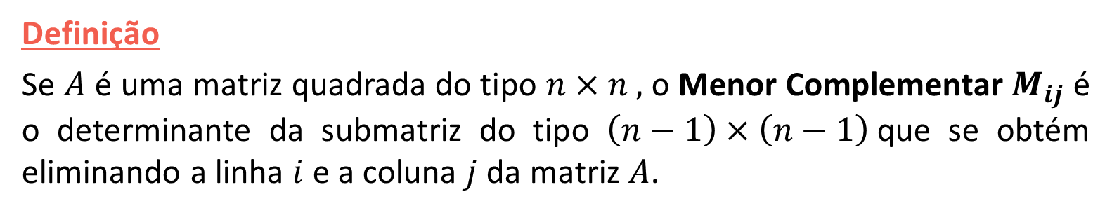




Aula 16
Definição
Se $A$ é uma matriz quadrada do tipo $n×n ,$ o Menor Complementar $M_{ij}$ é o determinante da submatriz do tipo $\left(n−1\right)×\left(n−1\right)$que se obtém eliminando a linha $i$ e a coluna $j$ da matriz $A$.
1. Menor Complementar
Exemplo
2. Complemento Algébrico
Considera a seguinte matriz $3×3$:
$$A=\left(\begin{matrix}1 & 2 & 3 \\ 4 & 5 & 6 \\ 7 & 8 & 9\end{matrix}\right)$$
Try it!
O Menor Complementar $M_{11}$ é o determinante que se obtém eliminando a 1ª linha e a 1ª coluna de $A$.
Portanto, $M_{11}=\left|\begin{matrix}5 & 6 \\ 8 & 9\end{matrix}\right|$
Podemos calcular este determinante pela regra que vimos na Aula 15.
$$=5×9−8×6$$
$$=−3$$

Slide 3





Aula 16
1. Menor Complementar
Exemplo
Podemos calcular outros menores complementares.
Por exemplo, vamos calcular $M_{23}$, que é o determinante da submatriz depois de excluir a segunda linha e a terceira coluna de $A$.
2. Complemento Algébrico
$$A=\left(\begin{matrix}1 & 2 & 3 \\ 4 & 5 & 6 \\ 7 & 8 & 9\end{matrix}\right)$$
Assim, $M_{23}=\left|\begin{matrix}1 & 2 \\ 7 & 8\end{matrix}\right|$
Try it!
Aplicando a regra que vimos na Aula 15, obtemos:
$$=1×8−7×2$$
$$=−6$$

Slide 4

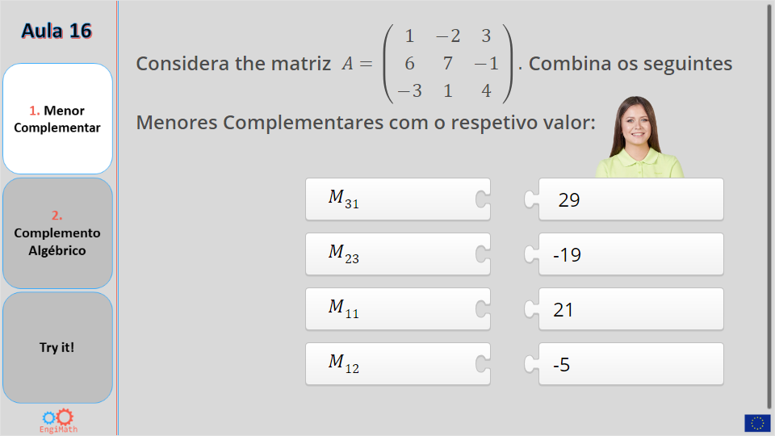
Aula 16
Quiz
1. Menor Complementar
Click the Quiz button to edit this object
2. Complemento Algébrico
Try it!

Slide 5


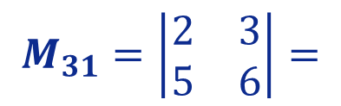
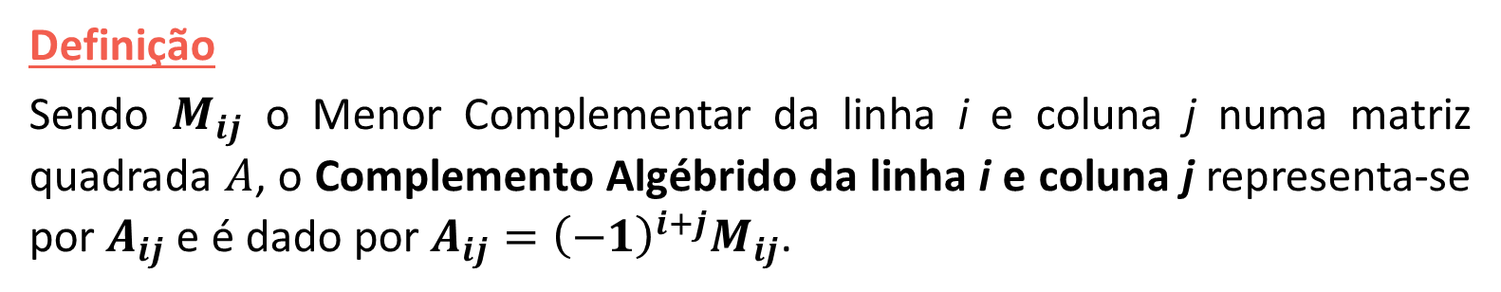



Aula 16
Definição
Sendo $M_{ij}$ o Menor Complementar da linha i e coluna j numa matriz quadrada $A$, o Complemento Algébrido da linha i e coluna j representa-se por $A_{ij}$ e é dado por $A_{ij}={\left(−1\right)}^{i+j}M_{ij}$.
1. Menor Complementar
Exemplo
2. Complemento Algébrico
Considera a seguinte matriz $3×3$ :
$$A=\left(\begin{matrix}1 & 2 & 3 \\ 4 & 5 & 6 \\ 7 & 8 & 9\end{matrix}\right)$$
Vamos calcular o valor de $A_{31}$ da matriz $A.$
Try it!
Depois de eliminar a 3ª linha e a 1ª coluna, obtemos $M_{31}$. Calculando o valor do determinante:
$$M_{31}=\left|\begin{matrix}2 & 3 \\ 5 & 6\end{matrix}\right|=$$
$$2×6$$
$$−5×3$$
$$=12−15=−3$$
Portanto, ${A_{31}={\left(−1\right)}^{3+1} M}_{31}={\left(−1\right)}^{4}×\left(−3\right)=−3$

Slide 6


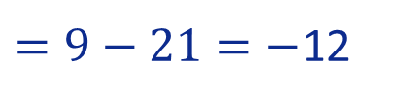





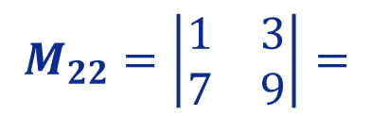
Aula 16
Mensagem de Levar para Casa
Os Menores Complementares e os Complementos Algébricos ou são IGUAIS ou são SiMÉTRICOS!
Exemplo
1. Menor Complementar
Se $i+j$ é par então $A_{ij}=M_{ij}$
Poderíamos avaliar outros Complementos.
Por exemplo, vejamos $A_{22}$.
Se $i+j$ é ímpar então $A_{ij}=−M_{ij}$
$$A=\left(\begin{matrix}1 & 2 & 3 \\ 4 & 5 & 6 \\ 7 & 8 & 9\end{matrix}\right)$$
2. Complemento Algébrico
Primeiro, vamos calcular o valor de $M_{22}.$
Por isso, vamos “apagar” a 2ª linha e 2ª coluna e calcular o valor de $M_{22},$ valor do determinante desta submatriz:
Try it!
$$M_{22}=\left|\begin{matrix}1 & 3 \\ 7 & 9\end{matrix}\right|=$$
$$1×9$$
$$−7×3$$
$=9−21=−$12
Assim, ${A_{22}={\left(−1\right)}^{2+2} M}_{22}={\left(−1\right)}^{4}×\left(−12\right)=−$12

Slide 7


Aula 16
1. Menor Complementar
Talvez vás precisar de lápis e papel para responder a estas perguntas finais!…
2. Complemento Algébrico
Try it!

Slide 8
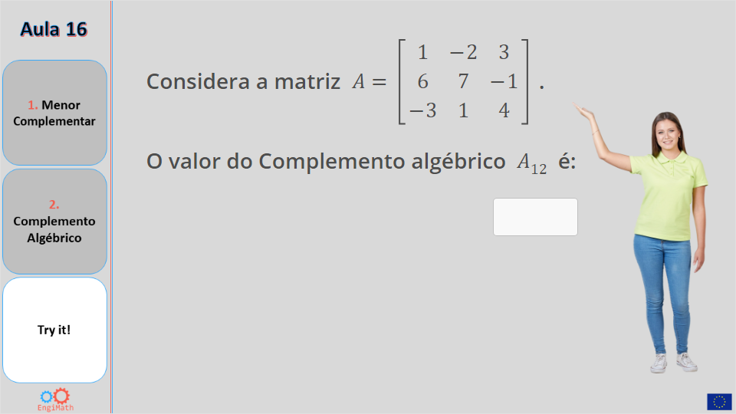
Aula 16
Quiz
1. Menor Complementar
Click the Quiz button to edit this object
2. Complemento Algébrico
Try it!

Slide 9


Fim da Aula 16
Esperamos que tenhas gostado!
1. Menor Complementar
2. Complemento Algébrico
Try it!
By EngiMath TEAM

